Slide 1
Ács Város és testvérkapcsolatai
Csallóközaranyos
Olasztelek
Bois-Bernard

Slide 2
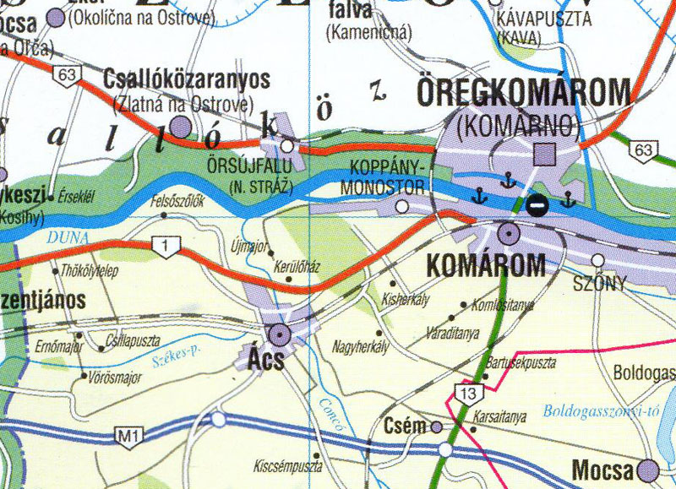
csallóközaranyos
A testvér települések földrajzilag egymás mellett, a Duna két partján, a közös országhatár mentén találhatóak.

Slide 3
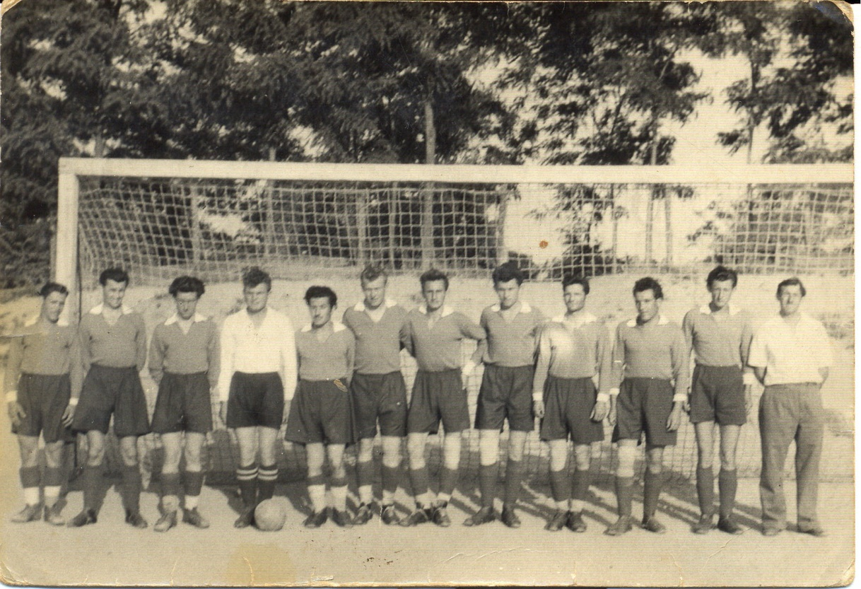
csallóközaranyos
Ács- Csallóközaranyos
visszatekintés a sportkapcsolatra 1966-tól

Slide 4
csallóközaranyos
1966 nyarától kezdve számítjuk sportkapcsolatunkat, így az idei évben immár 46 éve játsszuk együtt barátságos labdarúgó mérkőzéseken.
Az első 1966-os találkozásunkra visszaemlékezve, felsejlik az előző évi nagy dunai áradás emléke. A mérkőzést még a régi aranyosi pályán játszotta a két csapat.
A közel fél évszázados partneri kapcsolatban mérföldkő volt a két sportköri elnök munkássága. Lelkes Béla, majd Bazur György lett az Aranyosi sportkör elnöke. Ekkor évente 2-3 alkalommal is találkoztak csapataink, teremben és szabadtéren is rúgtuk a labdát.
A focipályán túl közös rendezvényeket is szerveztünk, kirándulásokon mélyítettük el barátságunkat.
Településeink rendezvényein állandó program csapataink barátságos labdarúgó mérkőzése, ahol mind az öregfiúk, mind a felnőtt játékosok jó hangulatú játékban mérik össze erejüket.
Az V. Ácsi Városi Vigasságok szombati napján ismét barátságos labdarúgó mérkőzésre kerül sor, az ácsi és az aranyosi öregfiúk részvételével.

Slide 5
csallóközaranyos
A képen az álló sor bal oldalán a második Lelkes Béla sportköri elnök

Slide 6
csallóközaranyos
A csallóközaranyosi és az Ácsi Nyugdíjas Klubok testvérkapcsolata
A két település nyugdíjas klubjai 1997.-ben kerültek kapcsolatba egymással. Péntek Lőrinc polgármester kereste meg az akkor már négy éve működő Községi Nyugdíjas Klub vezetőit, hogy támogatásáról biztosítsa az ácsi és az aranyosi nyugdíjasok közötti kapcsolatfelvételt. Ács és Aranyos ekkor már évtizedes sportmúlttal büszkélkedhetett, ezért üdvözölték az önkormányzati vezetők a civil kapcsolatok további erősödését, amely a nyugdíjas klubok barátságában teljesült ki.
Az első találkozóra 1997. május 9-én került sor. Ácsról a polgármester, a két klubvezető és két klubtag látogatott Csallóközaranyosra, ahol Hegedüs Sándor polgármester és Szabados Péter a klubvezető nagy szeretettel fogadta az ácsi vendégeket. A szívélyes vendéglátást ácsi meghívás követte, és ezt követően minden évben találkozókat szerveztek a nyugdíjasok.
A baráti kapcsolatok elmélyülését jól jelzi, hogy egyre nagyobb létszámban veszünk részt egymás ünnepein, jó hangulatban telnek rendezvényeink. Búcsúzáskor mindig elhangzik: Nagyon várjuk a következő találkozást.

Slide 7
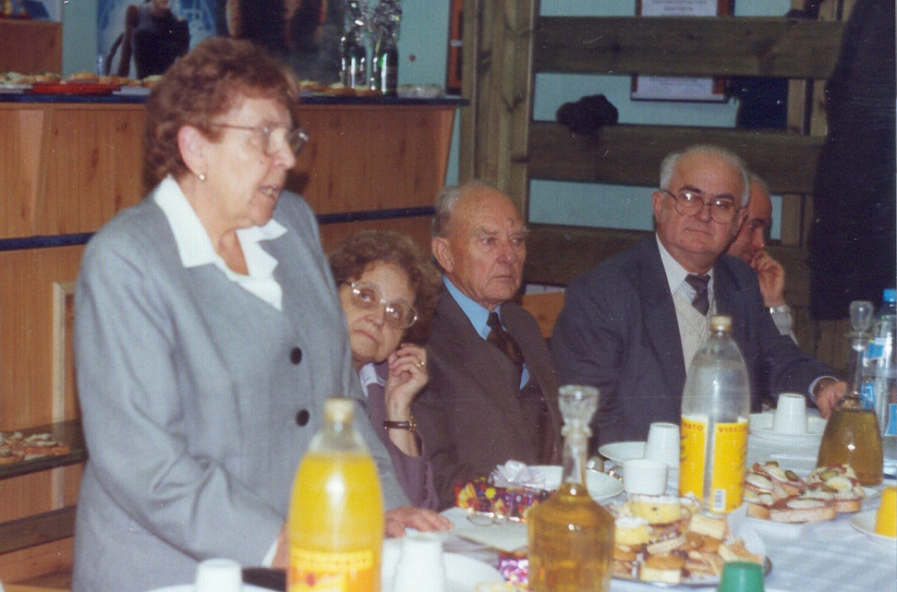
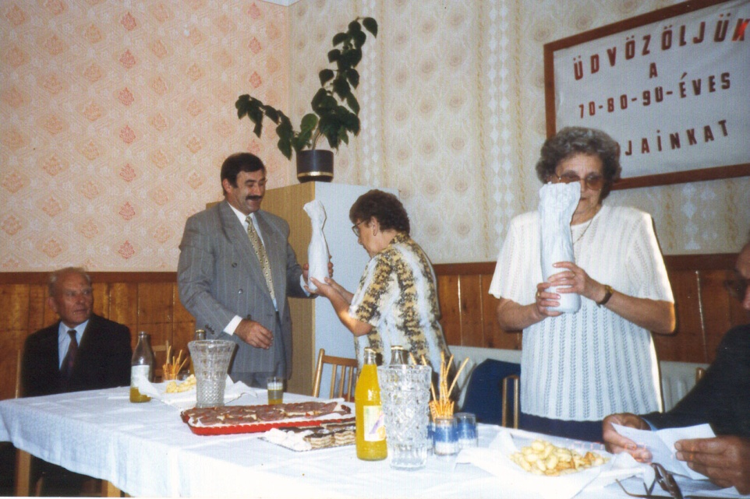
csallóközaranyos
A már meglévő sport kapcsolatot a nyugdíjasklubok találkozója követte, erősítve így a két település összetartozását. A civil kapcsolatok erősödését mindkét polgármester az ácsi Péntek Lőrinc és az aranyosi Hegedűs Sándor is üdvözölte és felkarolta.

Slide 8
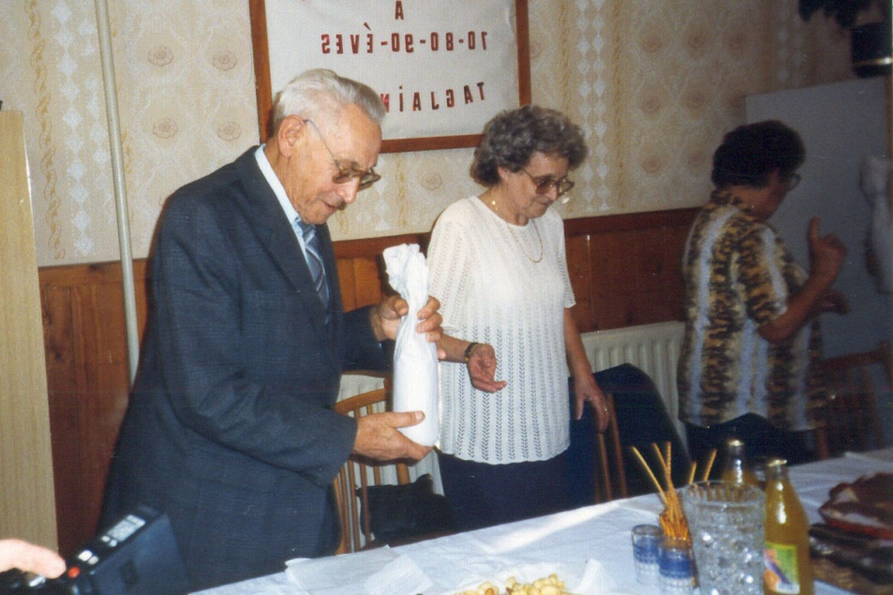
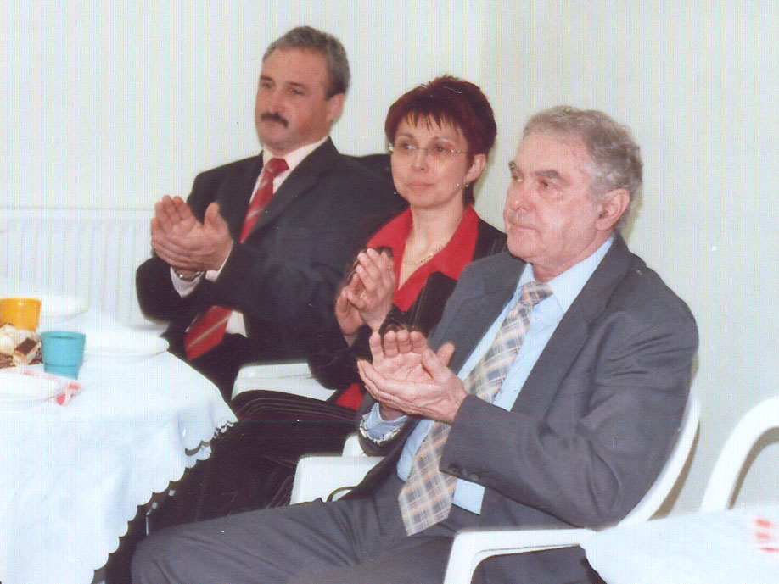
csallóközaranyos
A két település közötti barátság az önkormányzati választások után is továbbélt és erősödött. A képen Varjú Éva és Csöbönyei Imre polgármesterek láthatók, közös rendezvényünkön.

Slide 9
csallóközaranyos
A több évtizedes jó barátság a két település önkormányzati vezetése és a civil szervezeteket alkotó lakosság közösen fogalmazta meg azt az igényt, hogy hivatalosan is deklaráljuk közös értékeinket és aláírjuk a testvérvárosi partnerségi okmányt.
Ács Nagyközség Önkormányzata a szlovákiai Csallóközaranyos községgel a testvérvárosi szerződést 2003. október 23.-án, nemzeti ünnepünkön írta alá.

Slide 10
csallóközaranyos
Ács – Csallóközaranyos határátlépési pont, a kép hátterében közös folyónk a Duna

Slide 11
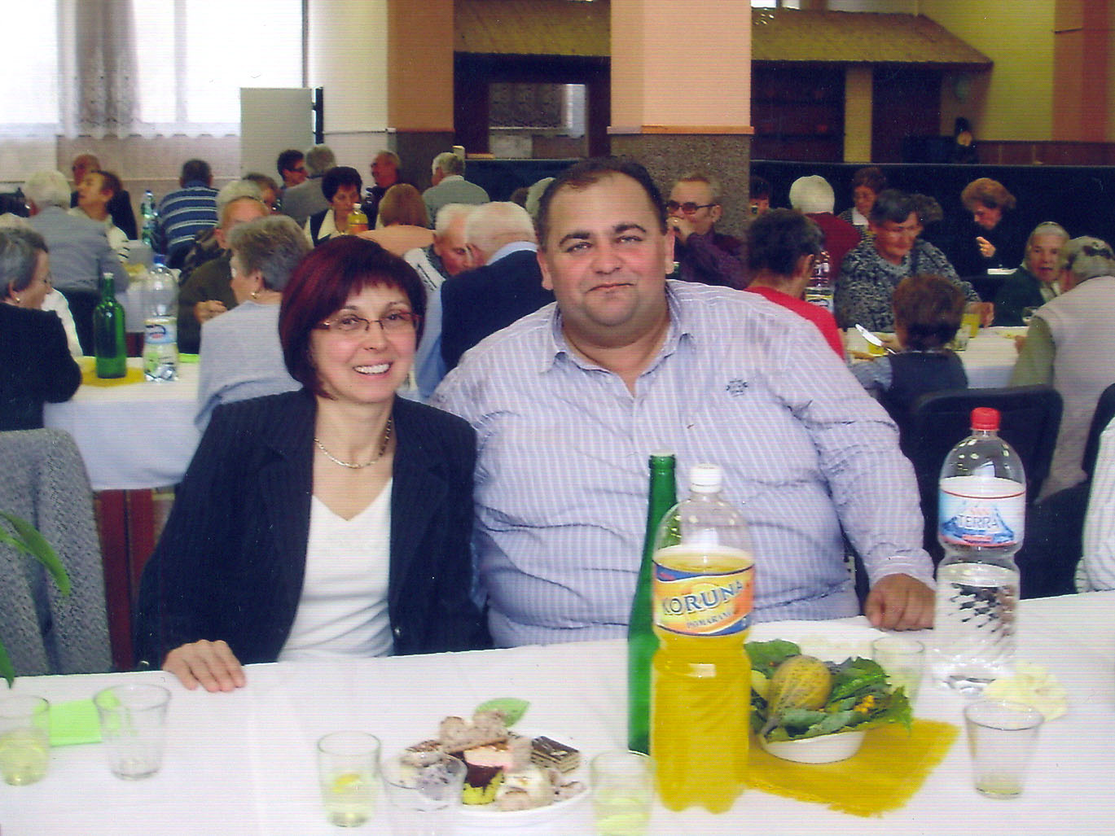
csallóközaranyos
2011. évben az aranyosi nyugdíjasklub vendégei voltunk. Varjú Éva és Lakatos Béla polgármesterek jó hangulatban töltik az estét a nyugdíjasklub tagjai társaságában.

Slide 12
csallóközaranyos
2011. június 17. a közös ünnepi képviselő-testületi ülés, a IV. Ácsi Városi Vigasságok egyik kiemelt programja.

Slide 13
csallóközaranyos
2012. augusztus 20. Nemzeti ünnepünkön a testvértelepülések polgármesterei közösen szegik meg az ácsi és aranyosi búzából sütött új kenyeret.

Slide 14
Olasztelek
A 90-es évek elején került a református egyház élére Molnár István lelkész, aki Erdélyből származott. A szülőföld iránti szeretet által vezérelve lelkén viselte székely testvéreink sorsát. Olasztelek lelkészével, Tüzes-Bölöni Ferenccel együtt jártak teológiára, így a közös barátság ihlette az első találkozást. A lelkész munkássága mellett kiemelendő Vitáris Dániel presbiter tevékenysége, az Ácsi Kinizsi SC elnöke, a helyi vadásztársaság elnöke, aki támogatta a székely kapcsolatfelvételt.
1992-ben az ácsi lakosok, Molnár István lelkész vezetésével első alkalommal keresték fel Olasztelek község lakóit. Nagy örömmel fogadták Erdélyországban az odaérkező ácsi vendégeket. Évtizedes barátságok köttettek a családok között.
A látogatást viszonozták az olaszteleki családok is, és a találkozók egyre ismétlődtek, a barátságok elmélyültek.
Sajnos a földrajzi távolság mind nehezebbé teszik a csoportos kirándulásokat. Ennek ellenére Olaszteleken nyaranta előfordul, hogy 10-15 ácsi is összetalálkozhat. Közös célunk a kapcsolatok kiszélesítése és a folyamatos együttműködés, értékeink, barátságaink védelme.

Slide 15
Olasztelek
1996. Erdőcsinád - Kirándulók csoportja Ácsról Molnár István vezetésével.

Slide 16
Olasztelek
1996. Az ácsi vendégek kirándulást tettek Kolozsváron, a magyar történelmi értékeket tekintették meg.

Slide 17
Olasztelek
2000. Olasztelek – Ácsiak az olaszteleki barátaik körében. Az erdélyi vendégszeretetnek hála a családok közötti barátságok egyre erősödnek.

Slide 18
Olasztelek
2009. Ácsiak a Gyilkos tónál az olaszteleki vendéglátók társaságában.

Slide 19
olasztelek
2011. nyarán a helyi sportegyesület meghívására Olasztelken jártunk. Közös célunk az volt, hogy felelevenítsük a református egyházak közötti régi kapcsolatot és elmélyítsük a sport vonalán is, meglévő emberi kapcsolatokra, barátságokra támaszkodva.
Olasztelek sportegyesülete felajánlásaként létrehoztuk a Vitális Dániel Emlék Kupát, amelyet az ácsi és az olasztelki öregfiúk barátságos labdarúgó tornák győztesének adományozunk. Első alkalommal az ácsi labdarúgók bizonyultak eredményesebbnek. A mérkőzés végeredménye: 3.2, Ács javára.
Az 1 napos kirándulás, mint az olaszteleki, mind az ácsi sportbarátok részéről nagyon tartalmas élményeket hozott és a családok vendégszeretetére még sokáig szívesen emlékszünk.

Slide 20
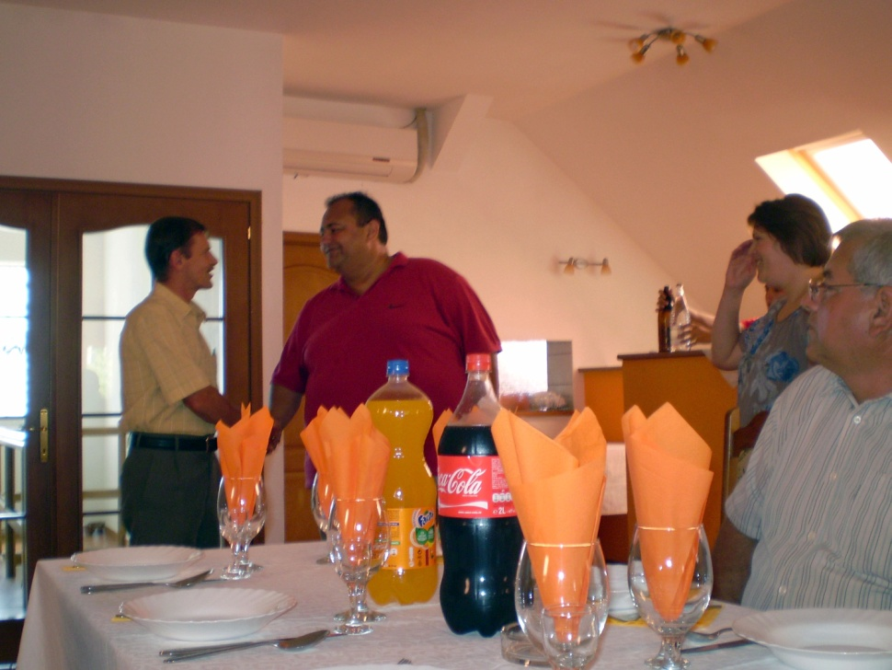
Olasztelek
Az ácsi vendégeket szívesen fogadják, terített asztal mellett beszélgetnek a sportbarátok.

Slide 21
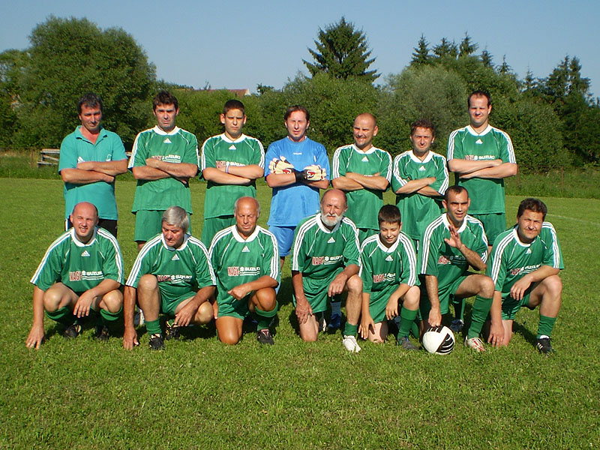
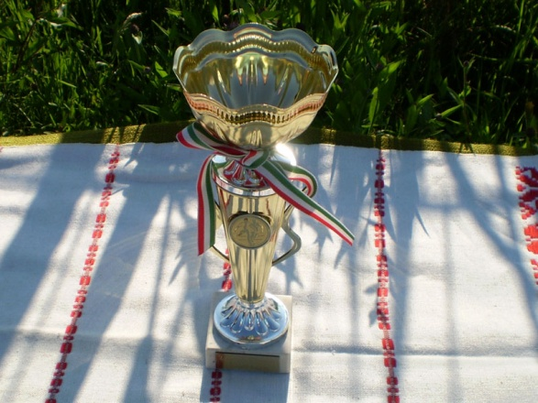
Olasztelek
A hazai csapat játékosai
A vendég csapat játékosai
Vitáris Dániel Emlék Kupa a győztes csapat jutalma

Slide 22
Olasztelek
Az önkormányzatok vezetése közösen szurkol a pálya széléről

Slide 23
Bois-bernard
10 éve a franciák egy másik magyar településsel, Almásfűzitővel vették fel a sportkapcsolatot. Az összekötő kapocs az asztali tenisz iránti szeretet volt. A magyar csapathoz ácsi játékosok is csatlakoztak.
Ezt a 10 évvel ezelőtti sportkapcsolatot 2011.-ben újítottuk fel. A kapcsolattartó a franciák részéről Hustyán Rudolf, akinek a nagyszülei Magyarországról vándoltak ki, így már Rudi bácsi kint, francia földön született. Rudi bácsi látogatóban volt 2011-ben az Ácson élő unokatestvérénél. Amikor városunkban járt, a találkozóra meghívták Lakatos Béla polgármestert is. Ekkor született meg az ötlet, hogy a két település ismerje meg egymást, lakossága a civil szervezeteken, elsősorban sport vonalon kössön szorosabb barátságot.
2012-ben 12 főből álló vendégdelegáció érkezett, a francia település polgármester asszonyával, valamint asztali tenisz játékosokkal együtt.
A vendégek 4 tartalmas napot töltöttek Ácson, ebből egy nap a sportversenyé volt:. Több mérkőzést játszottak az ácsi, az almásfűzitői és a francia játékosok, mind egyéniben, mind csapatban is megmérkőztek egymással.
A francia látogatókat szíves örömest fogadták a helyi családok. Az itt töltött napokban kirándulásokat szerveztünk részükre, a környék nevezetességeit, és a fővárost is megismertettük vendégeinkkel.

Slide 24
Bois-bernard
Francia vendégeink fogadása, közös pohárköszöntő

Slide 25
Bois-bernard
Az itt töltött szép napok emlékére, a baráti kapcsolat megerősítésére fát ültettünk a Zichy parkban.

Slide 26
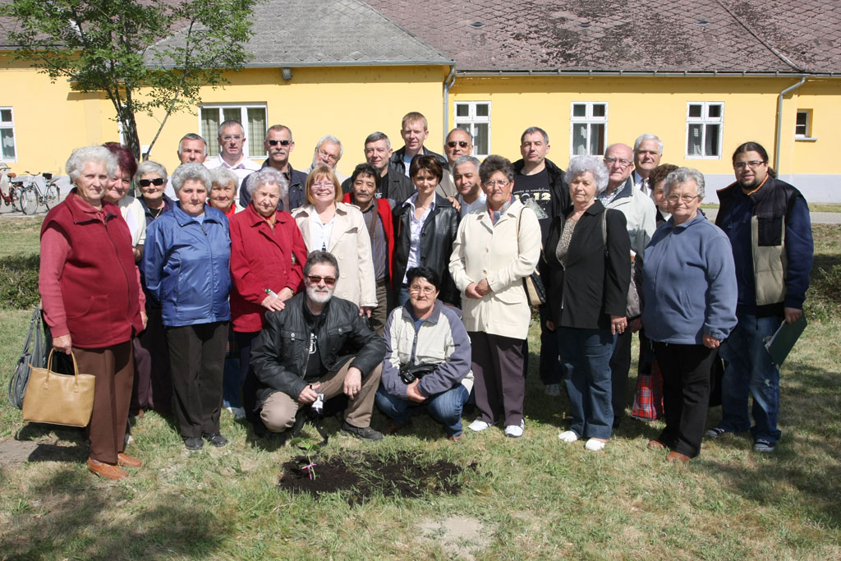
Bois-bernard
Az ácsi nyugdíjasklub tagjai a Smaragd fa ültetését megtisztelték jelenlétükkel.
A faültetésen részt vevő francia vendégeink, Rohonczi József alpolgármester kíséretében.

Slide 27
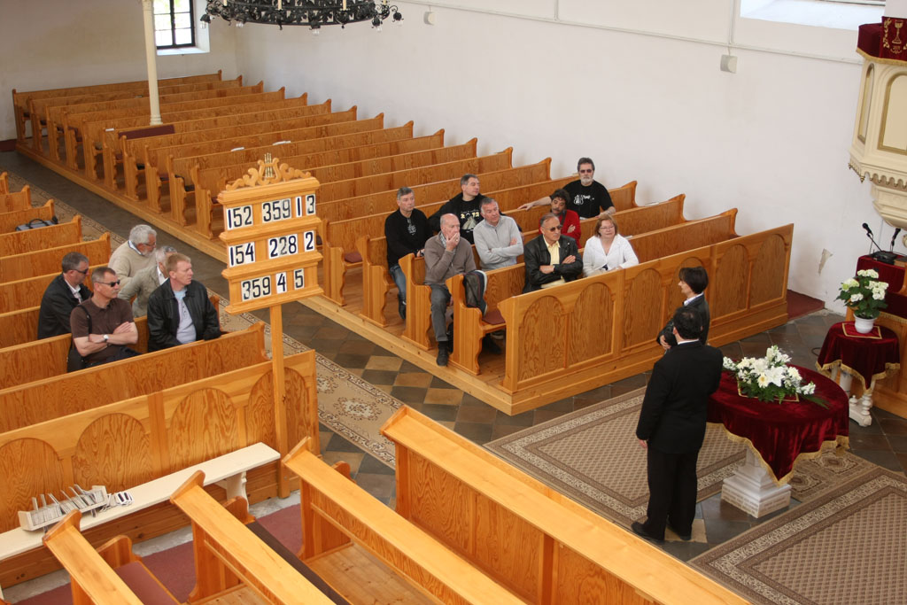
Bois-bernard
Vendégeink megtekintették városunk nevezetességeit, így a teljesség igénye nélkül az ácsi templomokat, a Kossuth szobrot, az I. világháborús emlékművet, ahol az emlékezés koszorúját is elhelyezték.

Slide 28
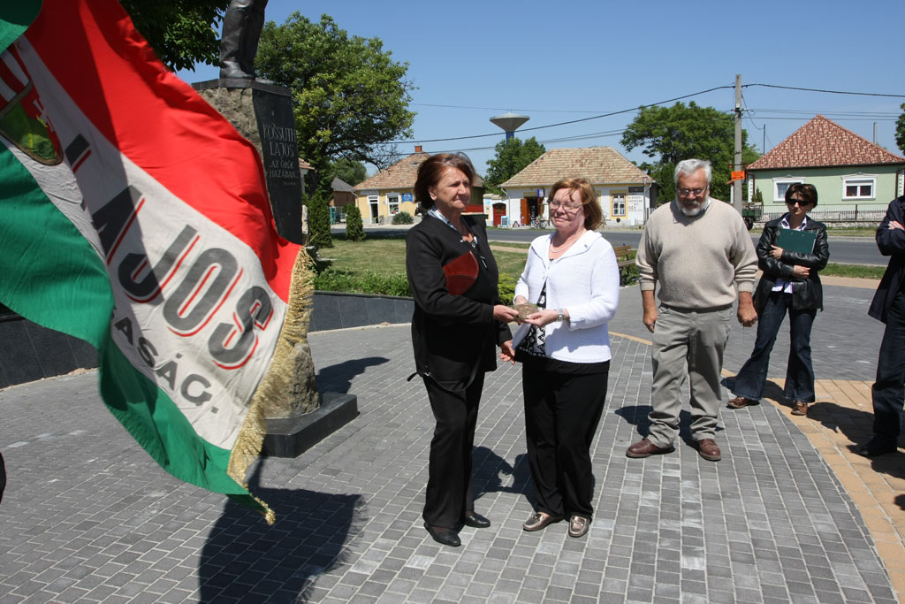
Bois-bernard
Vendégeink megtekintették városunk nevezetességeit, így a teljesség igénye nélkül az ácsi templomokat, a Kossuth szobrot, az I. világháborús emlékművet, ahol az emlékezés koszorúját is elhelyezték.

Slide 29
Bois-bernard
A találkozó központi eseménye a Városi Sportcsarnokban megtartott házi bajnokság.

Slide 30
Bois-bernard
A búcsúesten a Kastélykertben jó hangulatú vacsorát fogyasztottunk el, melyet a Természetjáró Bakancsos Klub tagjai készítettek el számunkra.

Slide 31
Ács
Town Twinning pályázat a partnerközségek találkozójára
Testvértelepülésünk, partnerkapcsolataink erősítését célozza az a Town Twinning pályázat, amelyet 2012. szeptemberében nyújtott be önkormányzatunk.
A pályázat célja, hogy a 2013. évben megrendezésre kerülő VI. Ácsi Városi Vigasságokon vendégül láthassuk felvidéki, erdélyi és francia barátainkat.
Ennek keretei között színvonalas rendezvényekkel és vendéglátással kívánjuk köszönteni partnereinket.
A pályázat támogatásáról Brüsszelben döntés még nem született.
Bízunk benne, hogy ez a pályázat támogatást nyer, így közös értékeinket, emberi kapcsolatainkat erősítve színvonalas és tartalmas rendezvényen ismét köszönthetjük egymást a 2013. évi városnapon.

